Slide 1

FORTAWA
SMA MUHAMMADIYAH 2 SIDOARJO
Oleh : M. Zainul Arifin, S.Kom., M.M.
20 Juli 2024 / 14 Muharram 1446

Slide 2

PIMPINAN SMAMDA
TAHUN AJARAN 2024 - 2025
KEPALA SEKOLAH
WAKA KURIKULUM
WAKA KESISWAAN
WAKA SARPRAS
WAKA HUMAS & PSDM
WAKA ISMUBA

Slide 3

TONGGAK CAPAIAN SMAMDA SDA
2028 – 2032
School of Character, National Competitiveness and ASEAN Networking
2032 – 2036
School of Character, ASEAN Recognition
2020 – 2024
School of Character, Good Governance and National Recognition
2024 – 2028
School of Character, National Competitiveness

Slide 4
Terwujudnya sistem tata kelola yang baik di bidang Akademik, Guru dan Tendik, Siswa, Keuangan, Sarpras, dan Kerjasama Nasional,
Sekolah dan Perpustakaan Terakreditasi A, Menjadi Sekolah Rujukan Nasional, dan Sertifikasi ISO Pendidikan
2020 – 2024
School of Character, Good Governance and National Recognition
TARGET CAPAIAN

Slide 5
Terstandarnya sistem tata kelola yang baik dan Kerjasama Nasional,
Sekolah dan Perpustakaan Terakreditasi A, Menjadi Sekolah Unggul Nasional, Sertifikasi ISO Pendidikan,
Meningkatnya daya saing sekolah, guru, tendik, dan siswa di tingkat nasional.
2024 – 2028
School of Character, National Competitivenes
TARGET CAPAIAN

Slide 6
Visi :
Menjadi sekolah unggul dan berkarakter berdasarkan nilai-nilai Islam

Slide 7
UNGGUL | BERKARAKTER | NILAI² ISLAM
IPTEKS | JUJUR | AL-QURAN
PRESTASI NASIONAL & INTERNASIONAL | TAQWA | AL-HADITS
 | DERMAWAN | PERSYARIKATAN MUHAMMADIYAH
 | SABAR
 | RENDAH HATI
 | SOPAN SANTUN
 | INTEGRITAS
 | SYUKUR
 | AMANAH

Slide 8
Misi :
Menyelenggarakan pendidikan dan pembelajaran holistic berdasarkan nilai-nilai Islam
Meningkatkan budaya Islami dan Spirit Bermuhammadiyah
Meningkatkan tata kelola kelembagaan yang professional berdasarkan nilai-nilai Islam
Meningkatkan pembinaan prestasi akademik dan non akademik
Meningkatkan kerjasama dengan lembaga lain di dalam dan luar negeri

Slide 9
Tujuan :
Menghasilkan lulusan yang menguasai IPTEKS dan berkarakter berdasarkan nilai- nilai Islam.
Mewujudkan sekolah berkarakter berdasarkan nilai-nilai Islam dan Spirit Bermuhammadiyah.
Mewujudkan kemandirian sekolah dengan tata kelola yang profesional berdasarkan nilai-nilai Islam.
Meningkatkan prestasi akademik dan non akademik guru, tenaga kependidikan, dan siswa.
Meningkatkan jaringan kerjasama antar sekolah dan lembaga lain di dalam dan luar negeri.

Slide 10

MAKNA & FILOSOFI LOGO :
Garis kubah pintu gerbang masjid melambangkan SMAMDA Sidoarjo menjadi gerbang pendidikan Islam yang berkarakter.
Simbol pendidikan Muhammadiyah yang direpresentasikan bangku dan pancaran sinar matahari menunjukan visi misi SMAMDA Sidoarjo.
Siluet buku dan pena yang saling terhubung menunjukkan inovasi Pendidikan yang terus menerus seiring perubahan jaman, ilmu pengetahuan dan teknologi.
Siluet angka dua yang dihasilkan dari representasi gabungan buku dan pena, menunjukan SMAMDA Sidoarjo adaptif dan cepat menyerap perkembangan ilmu dan teknologi.
Bentuk trofi yang dibentuk dari berbagai simbol, menunjukan SMAMDA Sidoarjo selalu menjadi kebanggaan dan terus mengukir prestasi sejalan dengan visi misi sekolah.
Warna oranye melambangkan segar, muda, hangat, sehat, berenergi, dan inovatif. Warna biru melambangkan ketenangan, ketulusan, kesuksesan, dan kecerdasan.

Slide 11
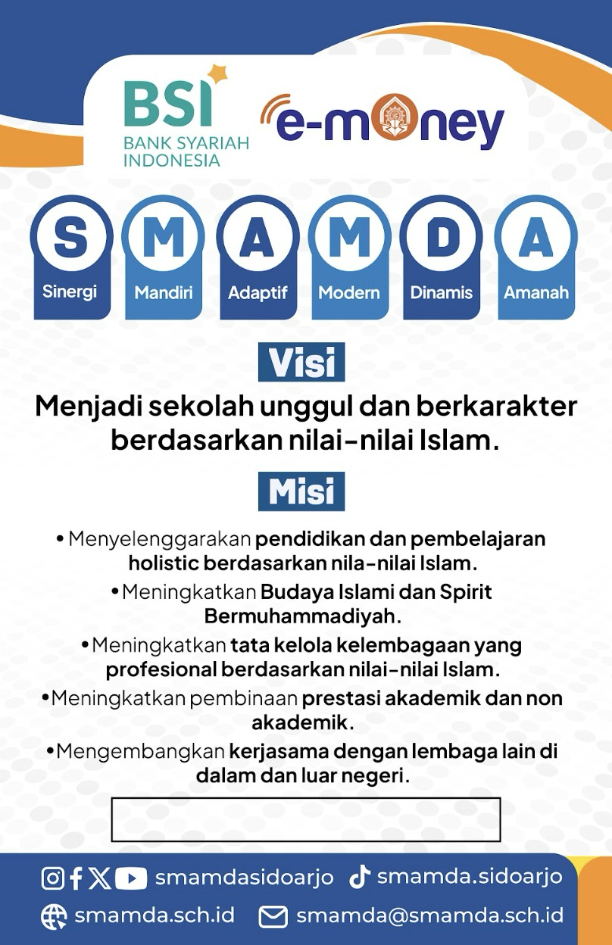
Sinergi : kerja sama dengan berbagai pihak dalam kebaikan dan ketaqwaan untuk kemajuan dan keunggulan
Mandiri : mandiri secara pribadi dan otonom secara organisasi
Adaptif : terus bergerak cepat dalam menyerap IPTEK sesuai dengan perkembangan jaman
Modern : Selalu beradaptasi dalam mempersiapkan siswa untuk menghadapi tantangan masa depan
Dinamis : menciptakan kesempatan untuk berinovasi, meningkatkan kualitas pembelajaran, dan mempersiapkan siswa untuk menghadapi dunia yang selalu berubah.
Amanah : terpercaya sehingga mendapat pengakuan dan dukungan dari berbagai pihak

Slide 12
Kualifikasi Akademik
GURU SMAMDA SIDOARJO
TAHUN 2023/2024
TAHUN 2024/2025
NO | GURU | JUMLAH
1 | S1 | 26
2 | S2 | 37
3 | S3 | 1
 | JUMLAH | 64
GURU SERTIVIKASI |  | 34
GURU TETAP |  | 49/15
NO | GURU | JUMLAH
1 | S1 | 27
2 | S2 | 38
3 | S3 | 1
 | JUMLAH | 66
GURU SERTIVIKASI |  | 36
GURU TETAP |  | 53/13

Slide 13
Kualifikasi Akademik
KARYAWAN SMAMDA SIDOARJO
TAHUN 2023/2024
TAHUN 2024/2025
NO | KARYAWAN | JUMLAH
1 | S2 | 2
2 | S1 | 25
3 | D3 | 1
4 | SMA | 26
 | JUMLAH | 54
KARYAWAN TETAP |  | 21/33
NO | KARYAWAN | JUMLAH
1 | S2 | 3
2 | S1 | 27
3 | D3 | 1
4 | SMA | 23
 | JUMLAH | 53
KARYAWAN TETAP |  | 25/28

Slide 14
Kualifikasi Akademik
MUSYRIF/MUSYRIFAH
BOARDING SCHOOL PROGRAM
NO | MUSYRIF/MUSYRIFAH | JUMLAH
1 | S1 | 3
2 | ALUMNI GONTOR | 2

Slide 15
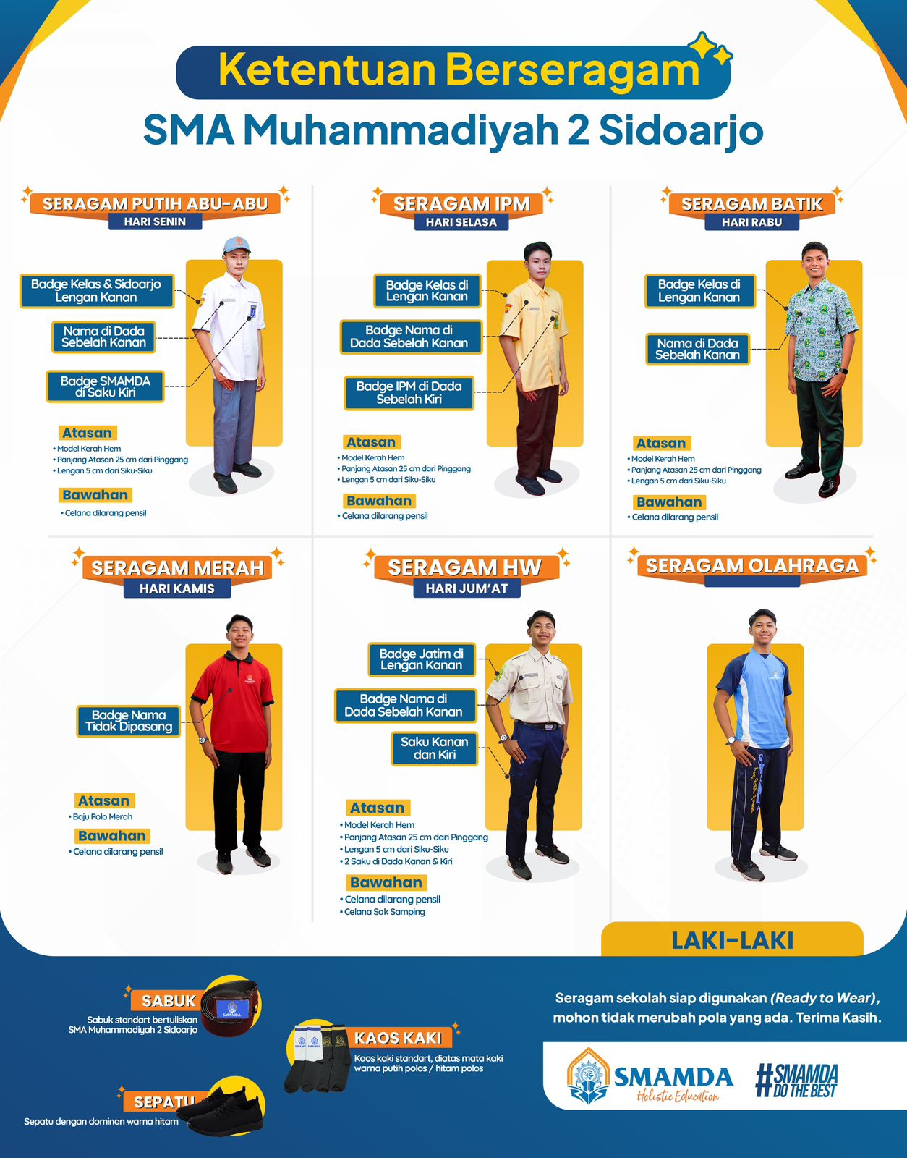
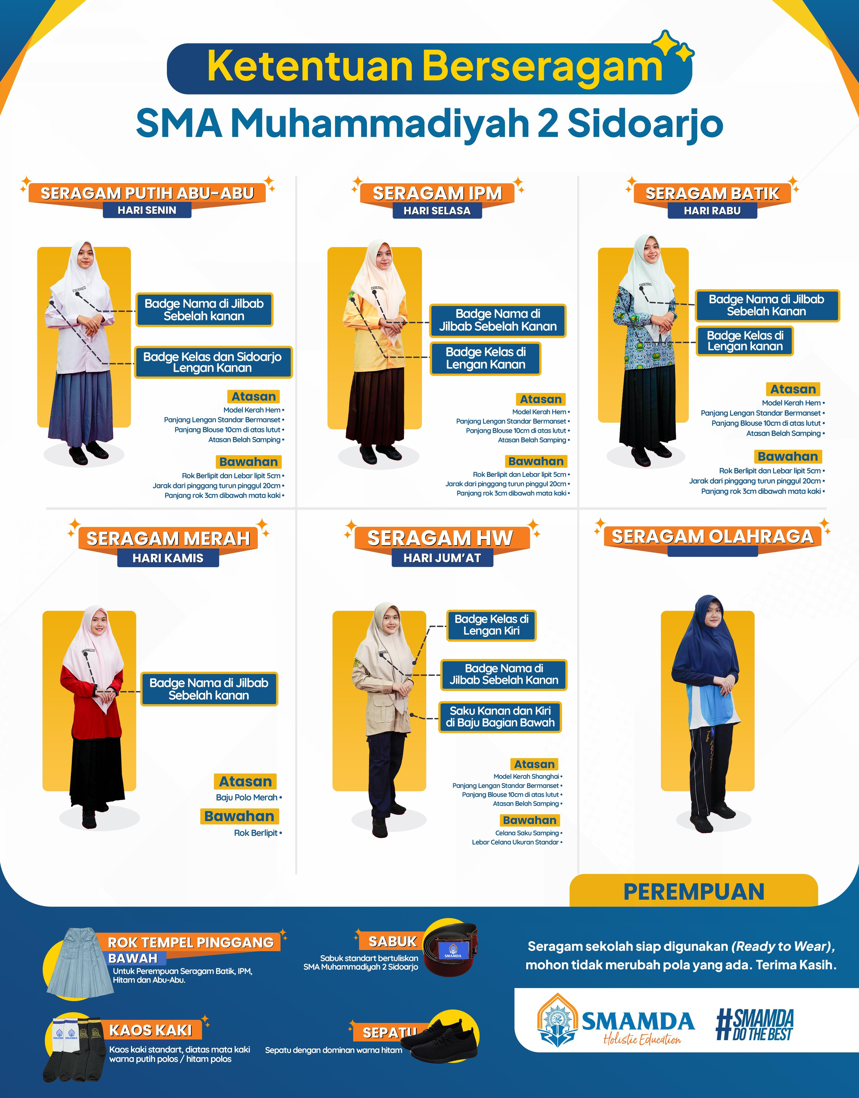

Slide 16
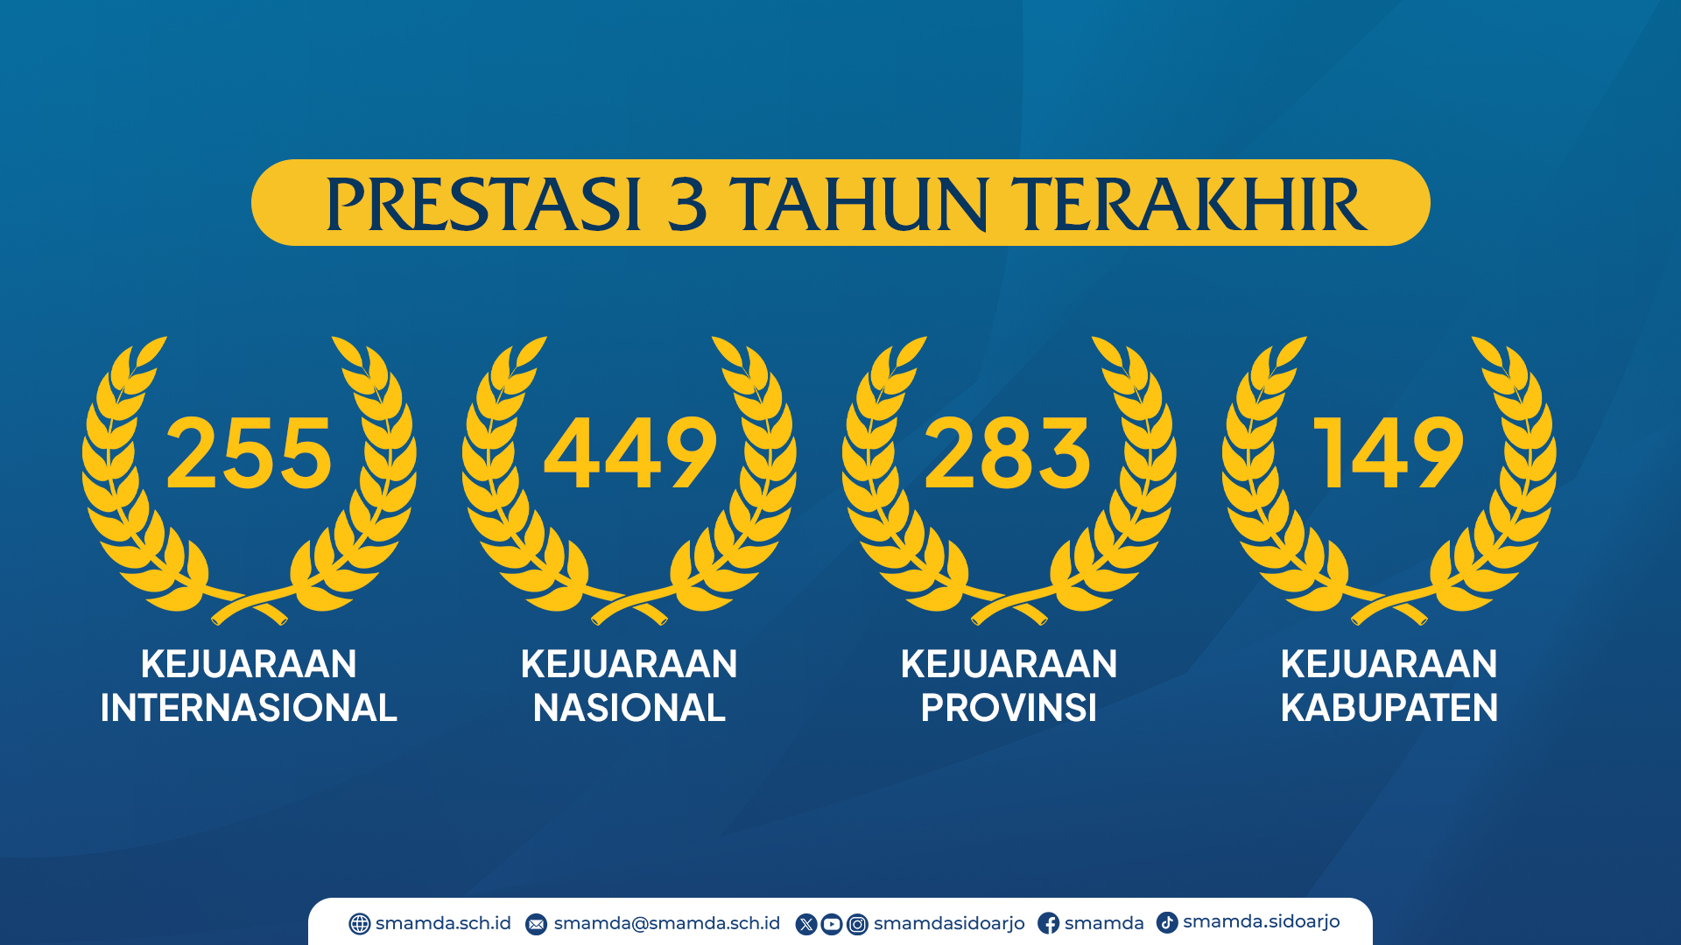

Slide 17
FASILITAS VIRTUAL
smamda.sch.id
Website Sekolah
sis.smamda.sch.id
Sistem Informasi Siswa.
Login menggunakan no.induk, semua siswa dan orang tua wajib mengakses. Terdapat Informasi siswa, Pembayaran, Kartu Ujian dll
elearning.smamda.sch.id
Pembelajaran siswa dan Ujian Online
Akun media sosial

Slide 18
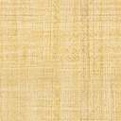
PROGRAM FILANTROPI
PENDIRIAN KLL (KANTOR LAYANAN LAZISMU)
SUMBER DANA UIG/K & INFAQ SISWA
2. PROGRAM ORANG TUA ASUH
SUMBER DANA ALUMNI, GUKAR & WALI SISWA
No Rek : 5685680002
An : SMA Muhammadiyah 2 Sidoarjo

Slide 19
